Slide 1
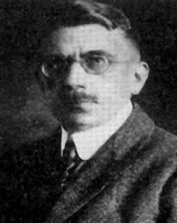
Scherbius
Ingegnere berlinese
Inventore di Enigma
(1918)

Slide 2
1926/1929 diversi esemplari di Enigma furono acquistati dai nazisti

Slide 3
Schmidt
Funzionario tedesco
Rivela informazioni ai francesi riguardo Enigma
Scoperto dai tedeschi, si toglie la vita (1943)

Slide 4
Marian Rejewski
Matematico polacco
inventa la “bomba” crittologica
viola Enigma per la prima volta (1932)

Slide 5
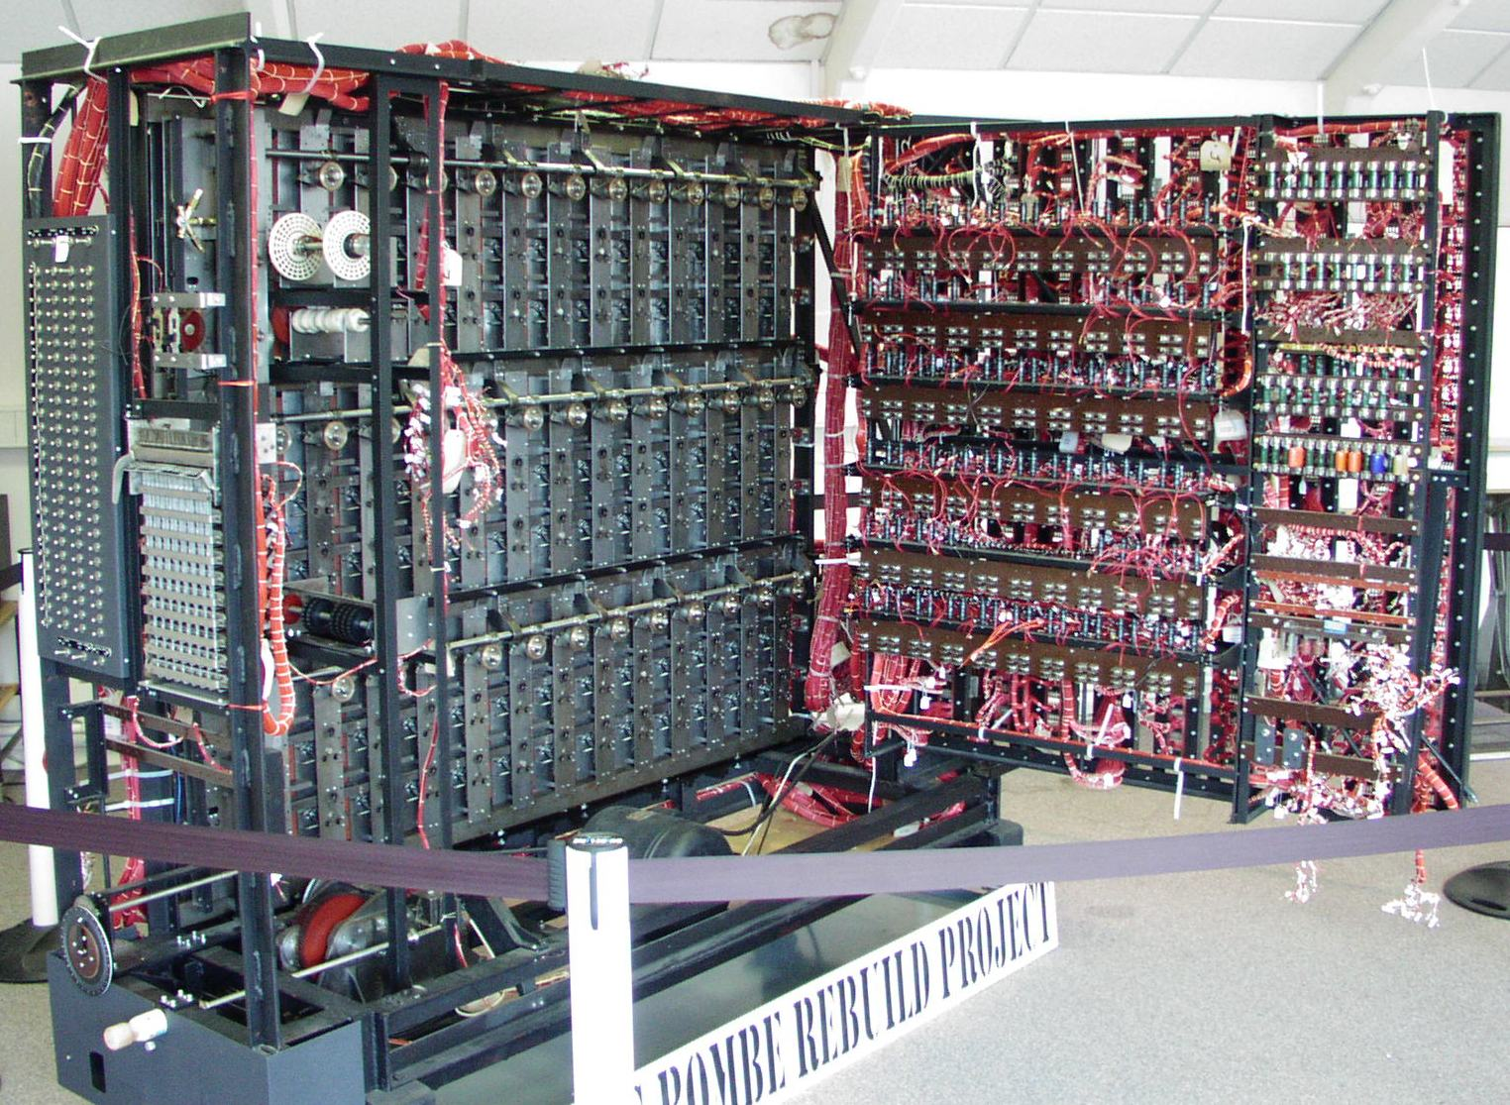
Bomba Crittologica (1932)

Slide 6
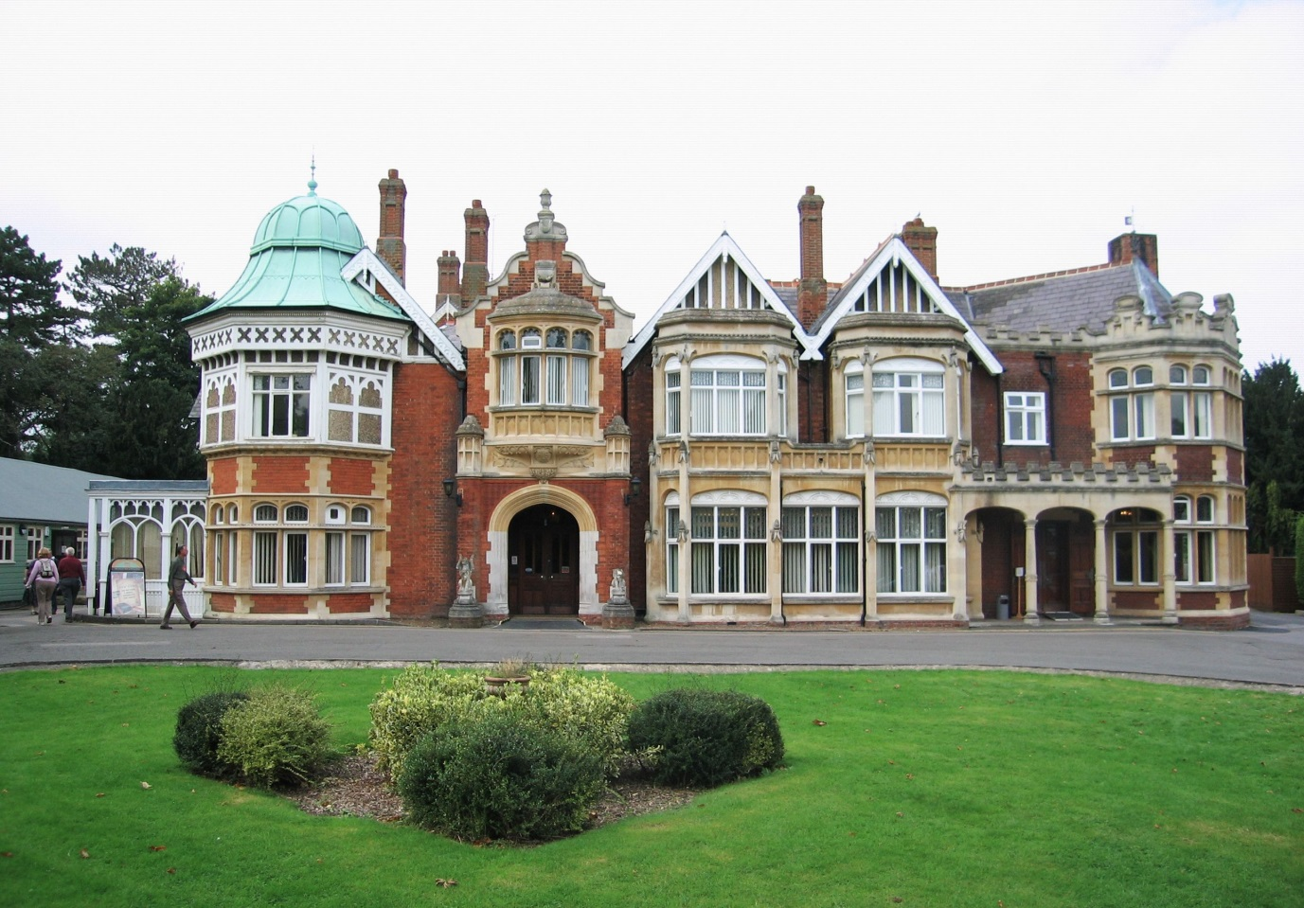
Bletchley Park fu costruita nel 1939 dai britannici vicino Londra
Ospitava esperti di ogni genere, reclutati tramite la risoluzione di un cruciverba

Slide 7
Alan Turing
Matematico inglese
Riprogettò la bomba crittologica polacca, dando vita al Colossus Mark I (1944)

Slide 8
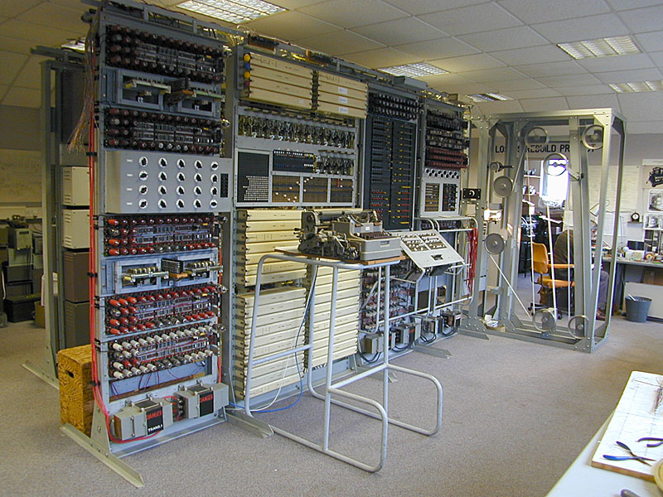
Colossus Mark I (1944)

Slide 9
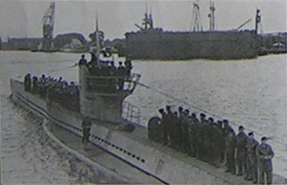
Sottomarino tedesco U-Boot 110
Gli inglesi sottraggono un esemplare di Enigma
Grazie al contributo di Turing la durata della guerra si ridurrà di 2 anni, risparmiando migliaia di vite

Slide 10
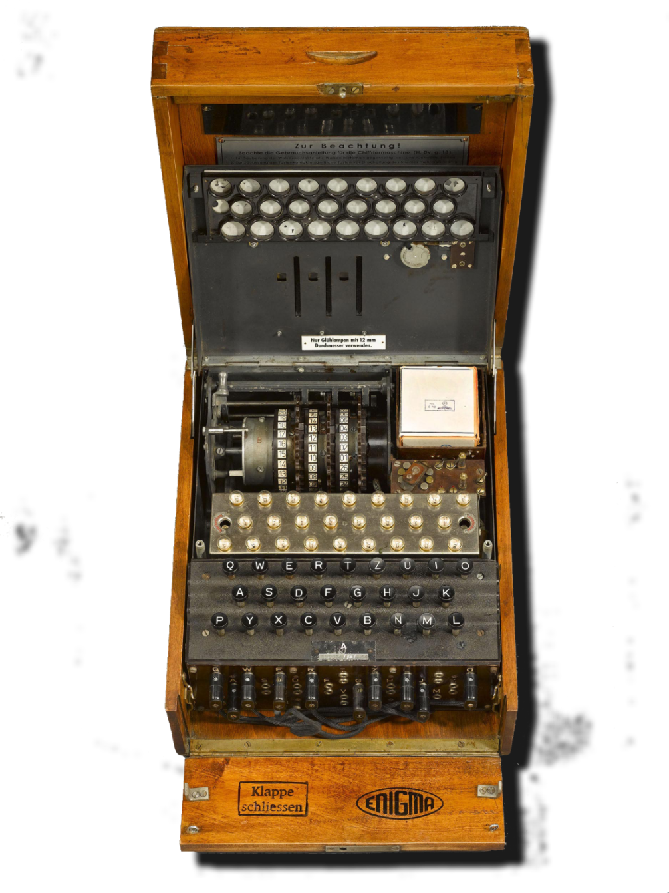
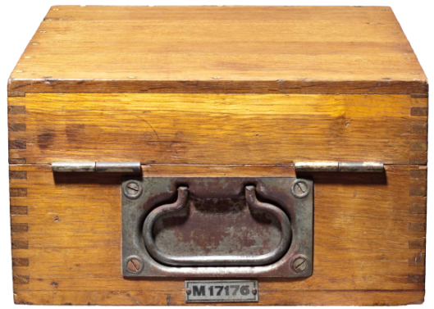
Enigma
Struttura
Funzionamento
Cambiamenti
Combinazioni

Slide 11
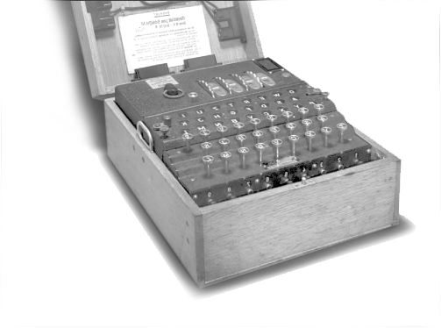
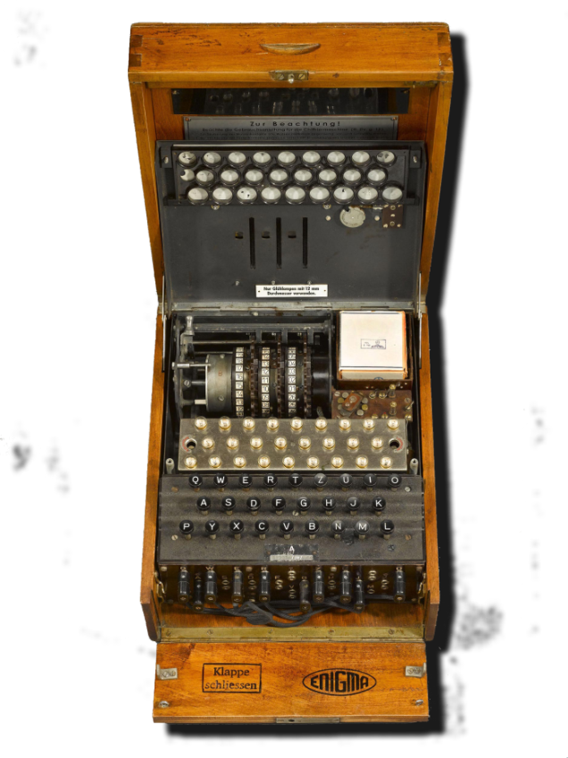
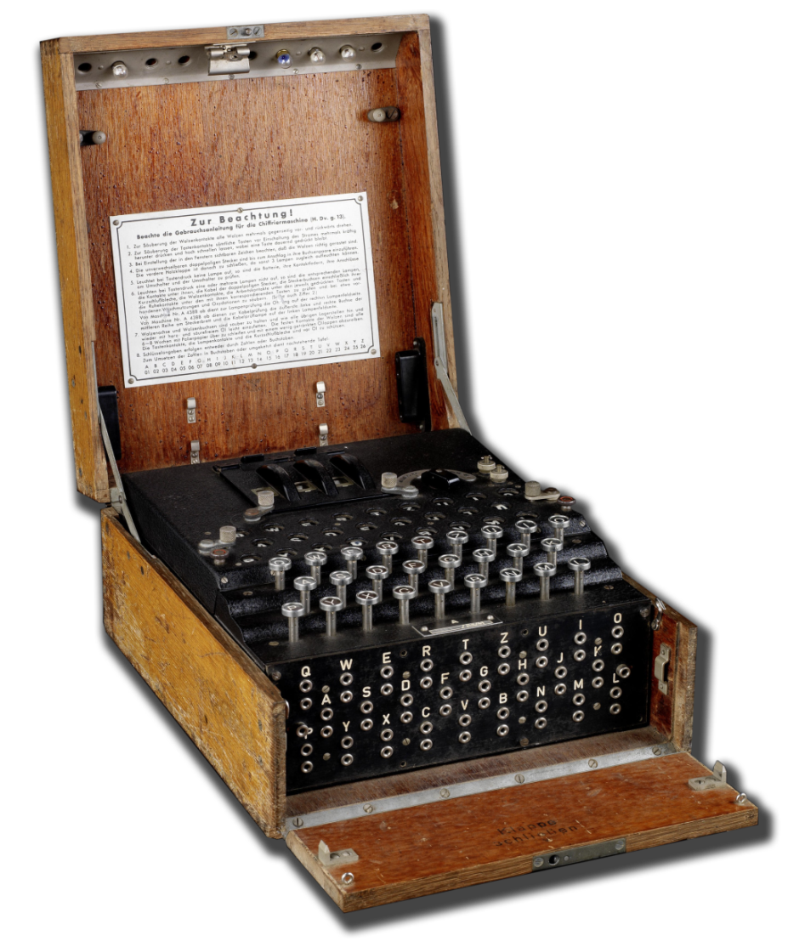
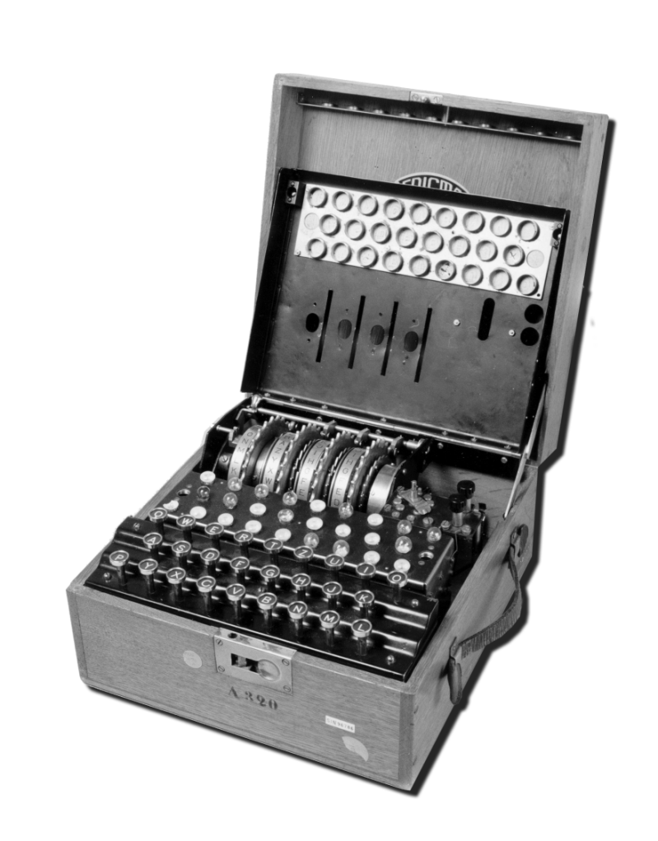

Slide 12
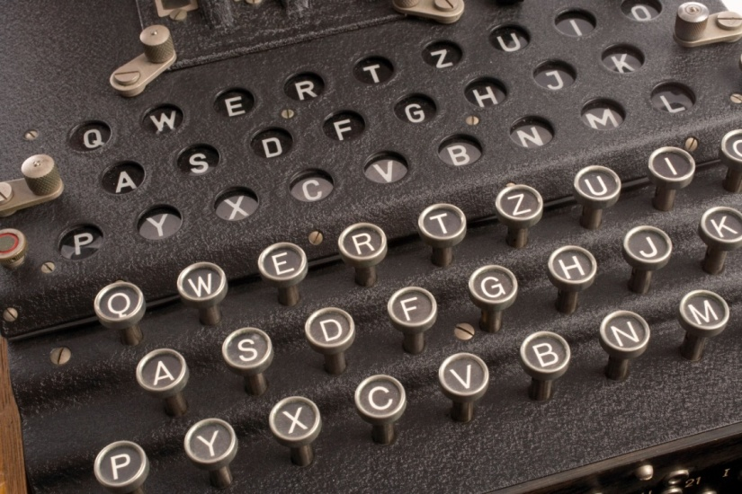
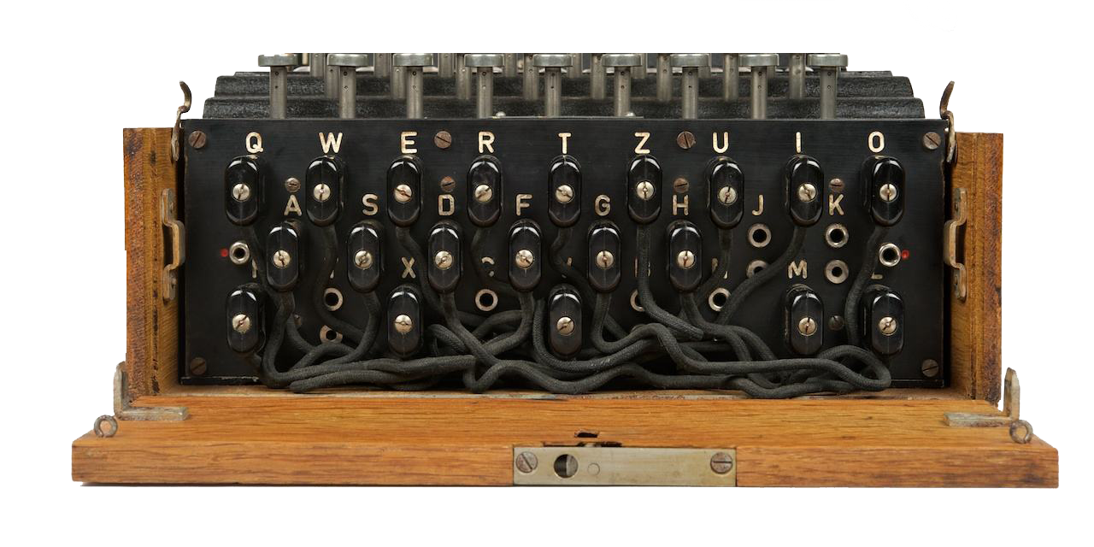
Struttura
LampBoard
& Keyboard
26 lettere
26 lampadine
Plugboard
26 contatti
10 paia di spinotti
in dotazione

Slide 13
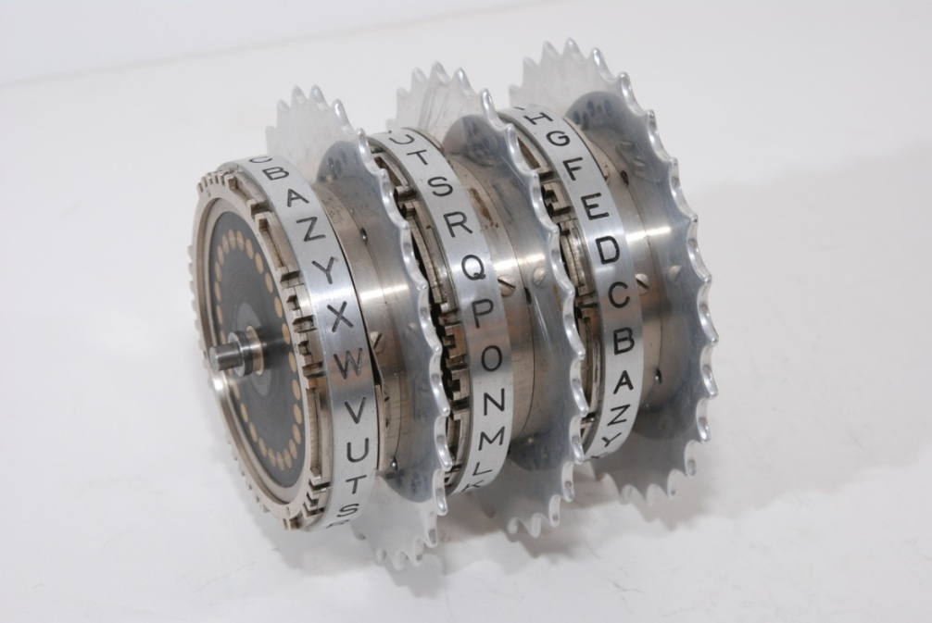
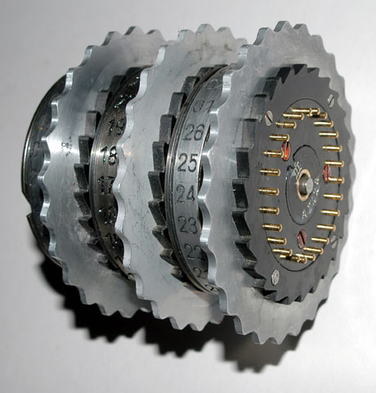
Meccanismo a rotori mobili
Cablaggio diverso
da ogni rotore
Possibilità di
riposizionarli singolarmente
lungo l’asse

Slide 14
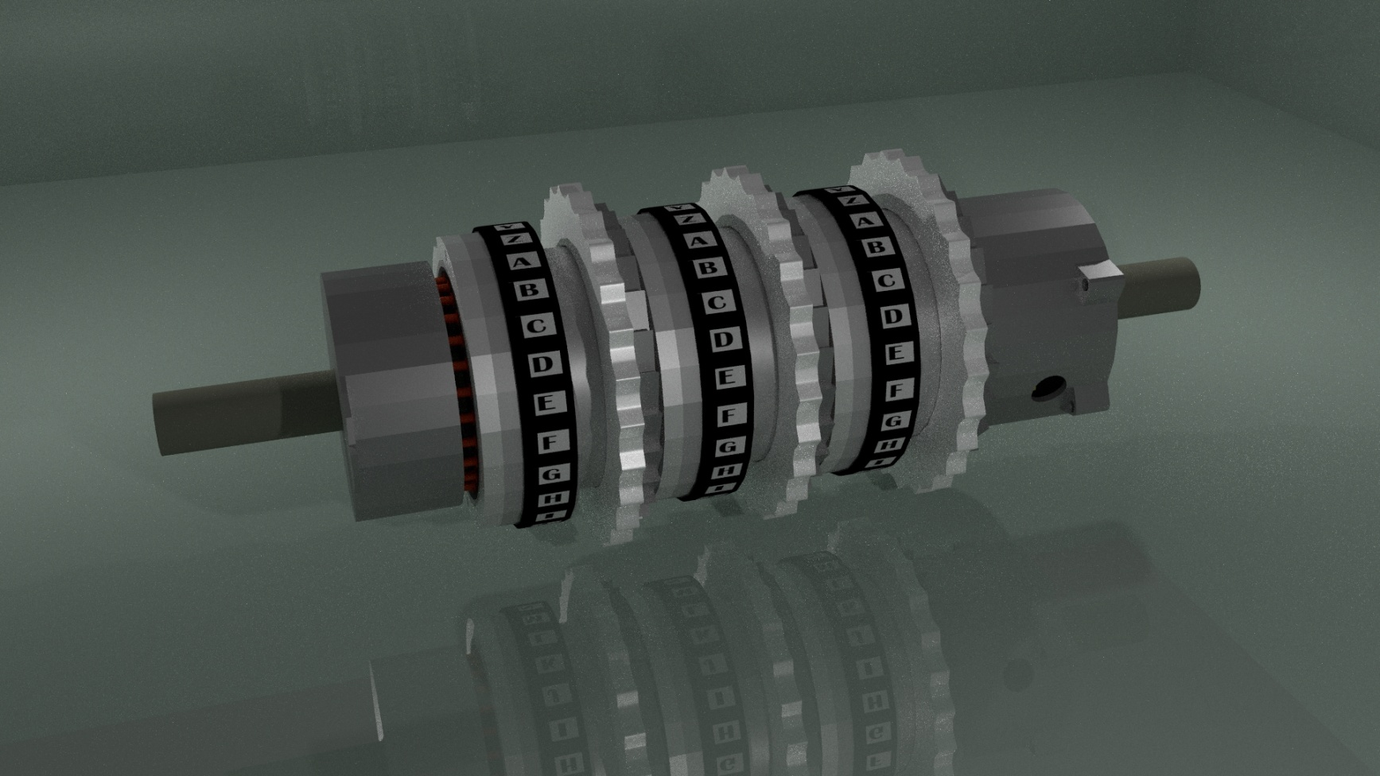
Meccanismo a rotori
Riflettore Rotore statico

Slide 15
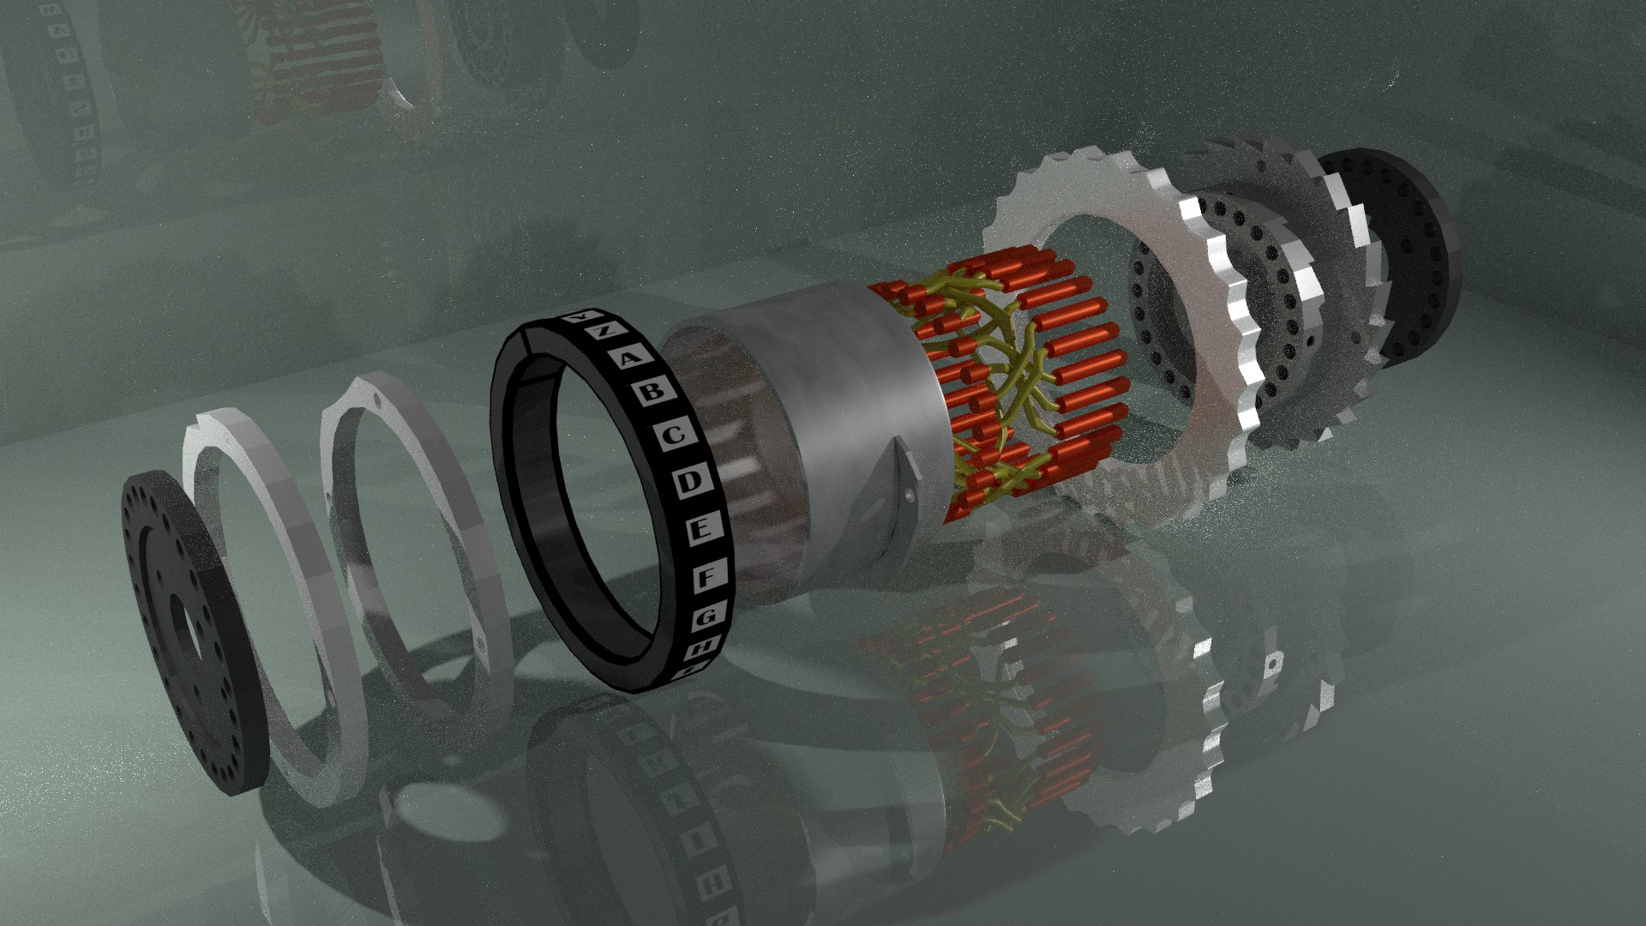
Esploso 3D della struttura di un rotore

Slide 16
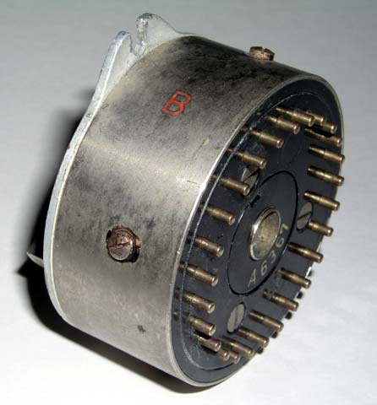
Riflettore di segnale
Diverse versioni,
diversi cablaggi
Collegamenti interni
Molto semplici

Slide 17
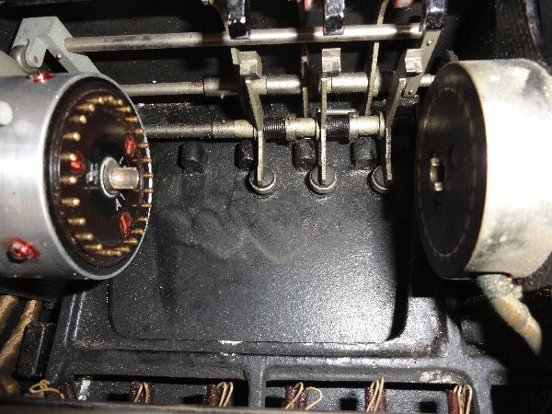
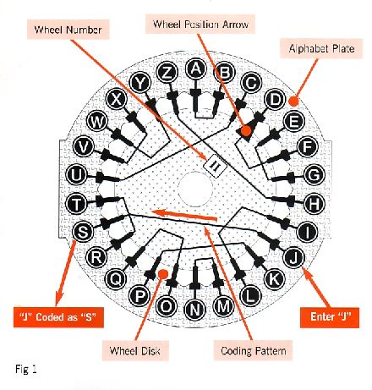

Slide 18
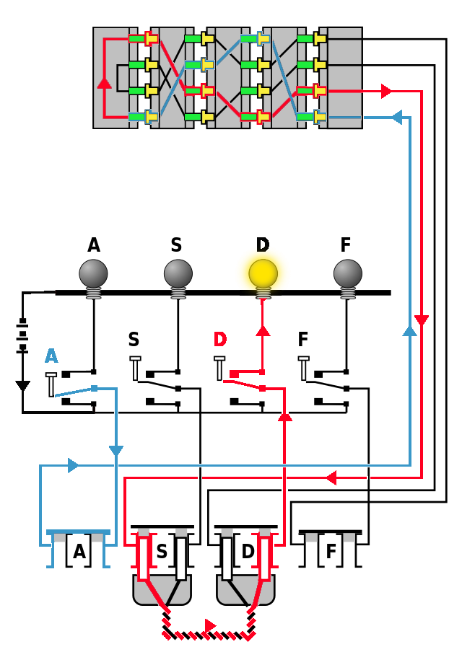
Funzionamento di Enigma
Rappresentazione
Schematica del
meccanismo di Enigma

Slide 19
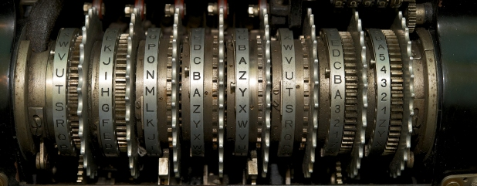
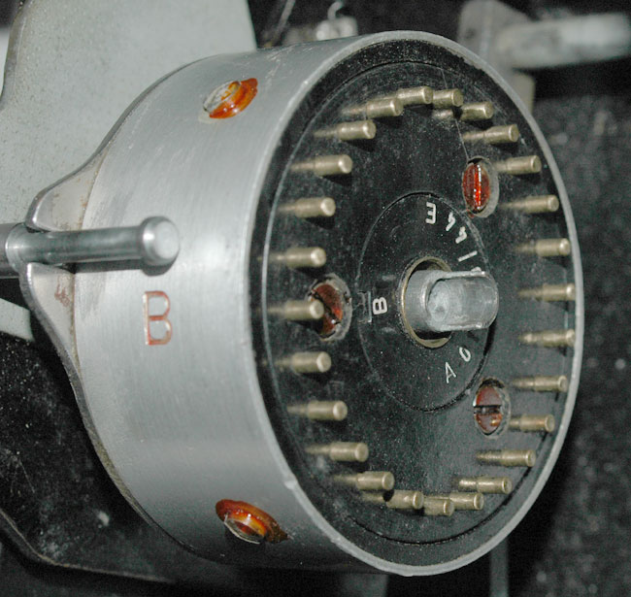
Cambiamenti
Numero
di rotori e
Utilizzo di
nuovi caratteri
Aggiunta di un riflettore di segnale, dispositivo per la stampa

Slide 20
Combinazioni
1. Quanti sono i possibili modi in cui posizionare 5 rotori nei 3 alloggiamenti di Enigma?
5 x 4 x 3 = 60

Slide 21
Combinazioni
2. Una volta che è stato scelto l’ordine dei rotori, quante sono le loro possibili posizioni iniziali?
26 lettere dell’alfabeto
26 x 26 x 26 = 17.576

Slide 22
Combinazioni
3. Quante sono le possibili “ impostazioni del disco” per Enigma?
26 x 26 = 676

Slide 23
Combinazioni
4. Quanti modi ci sono per collegare coppie di lettere sulla macchina Enigma?
150 milioni di milioni
Formula delle combinazioni

Slide 24
Combinazioni

Slide 25
Combinazioni
Il numero totale delle possibili combinazioni di Enigma che potevano essere settare era :
60 x 17.576 x 676 x (150 x 10^12)
159 milioni di milioni di milioni
(159 x 10^18)

Slide 26
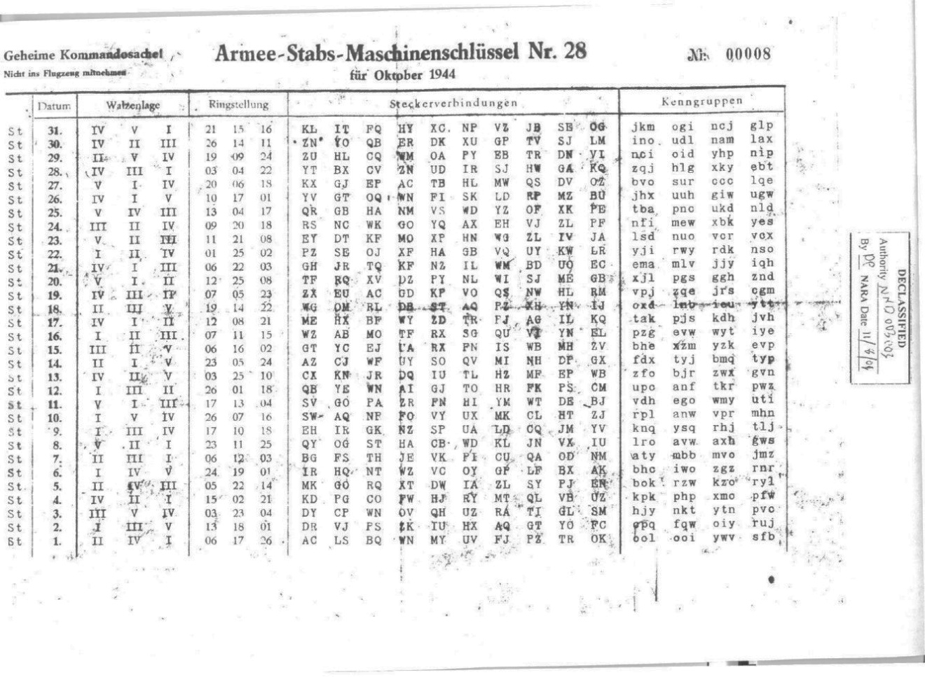
Combinazioni
Keysheet
Stampati
con inchiostro solubile
Ogni giorno del mese

Slide 27
Combinazioni

Slide 28
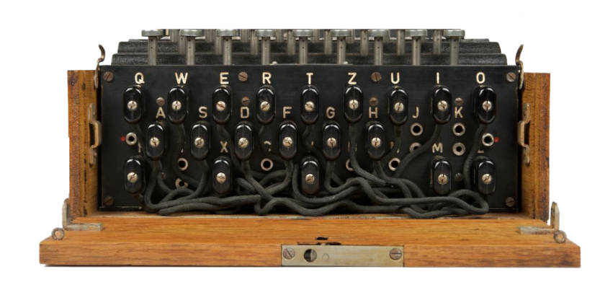
A cura di Sansone Andrea

Slide 29
Crittografia
Cosa significa crittografare un messaggio?
Crittografare un messaggio significa renderlo incomprensibile a persone estranee al mittente e al destinatario.

Slide 30
Crittografia
Esistono 4 tipologie di chiavi di Crittografia.
Simmetrica
Asimmetrica
Ibrida
Quantistica

Slide 31
Crittografia
Simmetrica

Slide 32
Crittografia
Asimmetrica

Slide 33
Crittografia
 | Chiave Simmetrica | Chiave Asimmetrica
Vantaggi | Veloce nel crittografare e decifrare il messaggio | Chiave sicura e a difficile portata di malintenzionati
Svantaggi | Chiave a rischio di intercettazione | Lenta nel crittografare e decifrare il messaggio

Slide 34
Crittografia
Ibrida
C
C
Sessione

Slide 35
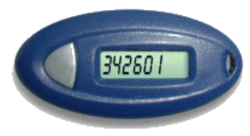
Crittografia
Ibrida
Sessione

Slide 36
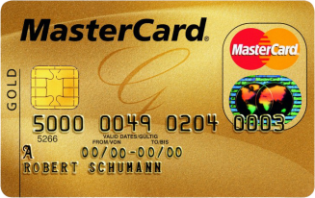
Crittografia
Algoritmi
Esistono diversi algoritmi per la tipologia a chiave Simmetrica per crittografare un messaggio.
I più conosciuti sono:
D.E.S.
Triple D.E.S.
I.D.E.A.

Slide 37
Crittografia
D.E.S.
L’algoritmo D.E.S. (Data Encryption Standard) utilizza una chiave a 56 bit.

Slide 38
Crittografia
Triple D.E.S.
L’algoritmo Triple D.E.S. si basa sull’algoritmo D.E.S. ma utilizzando 3 chiavi ,da 56 bit (168 bit).

Slide 39
Crittografia
I.D.E.A.
L’algoritmo I.D.E.A. (International Data Encryption Algorithm) utilizza una chiave a 128 bit.
8

